Slide 1

민 · 관 공용 제안서
영정사진 복지
일괄 지원 사업
생성 → 인화 → 액자까지. 시·도·복지기금·협력 CSR.
단정샷 (danjeongshot) · 2026-08-07 · 협의용 · 확정 전

Slide 2
WHY · 객관 지표 (국가통계)
고령·사망 규모가 복지 수요의 바닥입니다
35.9만
980명
19.5%
54.1%
2024 사망자 수
1일 평균 사망
65세+ 인구 비중
80세+ 사망 비중
통계청 사망원인통계
동일 · 연환산
2024 인구주택총조사
2024 사망원인통계
출처: 통계청·정책브리핑. 영정 수요 ≠ 전체 사망. 복지 대상 비율·예산은 지자체 협의. 여권·관공서 공인 주장 ✗.
현장 문제: 촬영·인화·액자 비용 · 이동·예약 부담 · 급히 구한 저품질 · 산발 지원·정산 난이도
단정샷 · 영정복지 제안 · 협의용
2 / 11

Slide 3
SOLUTION · 일괄 패키지
디지털만 주지 않습니다. 프린트와 액자까지.
01 생성
02 인화
03 액자
04 전달
단정샷 웹
영정용 초상
관례 규격
협력 인화
기본 액자
장착·납품
대상·가족
담당 수령
구분 | 관 (공공) | 민 (협력·CSR)
역할 | 정책·대상·예산·감독 | 인화·액자·물류·단가 지원
재원 | 시·도·복지기금 | CSR·현물·할인
산출 | 실적·민원 대응 | 품질·납기
단정샷 · 영정복지 제안 · 협의용
3 / 11

Slide 4
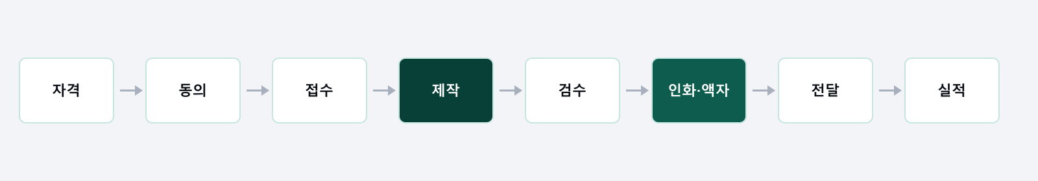
PROCESS · 공통 척추
모든 접수 채널이 같은 제작→전달을 탑니다
단계 | 산출 | 잠금
자격·동의 | 바우처·동의서 | 중복·목적외 사용 ✗
제작·검수 | 영정 PNG·승인 | 잘못된 인물·톤 차단
인화·액자·전달 | 1인 1세트·수령 | BOM 단일 · 실적 집계
단정샷 · 영정복지 제안 · 협의용
4 / 11

Slide 5
CHANNELS · 접수 4축
본인 · 단체 · 복지사 · 확장 자원
A
B
C
D
본인 촬영
단체 일괄
복지사
확장
바우처·셀카
택배·읍면동 픽업
복지관 배치
일괄 수령·배분
방문·대리
기존 사진 허용
주민센터·요양
돌봄·CSR·인화점
시범: A+B+C 우선 · D는 거점(D1 읍면동·D3 요양)만. 장례·상조는 안내만(끼워팔기 ✗).
D 자원 예 | 역할
읍면동·경로당·요양원 | 창구·집단·시설 일괄
방문돌봄·자원봉사·종교 CSR | 현장 보조·현물
지역 사진관·인화·액자 업체 | 난건 백업·전달 거점
단정샷 · 영정복지 제안 · 협의용
5 / 11

Slide 6
METRICS · 객관·운영 지표
국가 수요 지표 + 시범 KPI (목표·협의)
KPI | 정의 | 시범 목표
수령완료율 | delivered / 발주 | ≥ 95%
리드타임 | 접수→수령 일수 | ≤ 7영업일 (협의)
재작업률 | 검수 반려·재생성 | ≤ 8%
만족(간단) | 가족·담당 5점 | ≥ 4.2
단가 | 1세트(생성+인화+액자) | BOM 확정 후 공개
단정샷 · 영정복지 제안 · 협의용
6 / 11

Slide 7
COMPARISON · 접근성
현장 부담을 줄이는 쪽이 복지입니다
스튜디오 120분은 왕복·대기 포함한 개념치. 단정 ~1분은 생성 단계(인화·액자·배송 별도). 여권·신분증용 보장 ✗.
단정샷 · 영정복지 제안 · 협의용
7 / 11

Slide 8
FUNDING · 민·관 재원
시 · 도 · 복지기금 + 뜻있는 협력
시 예산
도 매칭
복지기금
민 CSR
기초 시범
본예산·대상
광역 확대
비율 협의
취약·긴급
물량 보완
인화·액자
현물·단가
주체 | 하는 일
시·도 복지과 | 자격·예산·감독·실적 보고
단정샷 | 생성 시스템·안내·품질·정산 협력
인화·액자 협력 | 출력·장착·물류·픽업 거점
지역구 의원 | 민심·정책 공감 (행정 결재와 분리)
단정샷 · 영정복지 제안 · 협의용
8 / 11

Slide 9
PILOT · 시범
작게 돌려 보고, 숫자로 확대합니다
항목 | 제안
기간 | 3개월 (협의)
채널 | B 단체 일괄 + A 희망자 → C 난건
산출 | 1인 1세트 (원본+인화+액자)
평가 | 수령률·리드타임·재작업·만족·단가
이후 | 본예산·광역·D 거점 확대
협의 요청
1. 담당·연락처
2. 시범 인원·자격
3. 재원 조합
4. BOM·단가
5. 협력·CSR 범위
6. 동의·검수 절차
단정샷 · 영정복지 제안 · 협의용
9 / 11

Slide 10
GUARDRAILS · 준수
존엄과 신뢰를 지키는 선
개인정보·초상
동의서 · 목적 외 사용·무단 홍보 금지 · 보관·삭제 합의
제품 경계
영정·복지 레인 · 여권·신분증·관공서 제출용 보장 ✗
상업 가드
장례·상조 안내만 · 끼워팔기 ✗ · 확정 전 시명·제휴 표기 ✗
문서 성격
제안·협의용 · 예산·계약·공고는 별도 확정 절차
단정샷 · 영정복지 제안 · 협의용
10 / 11

Slide 11
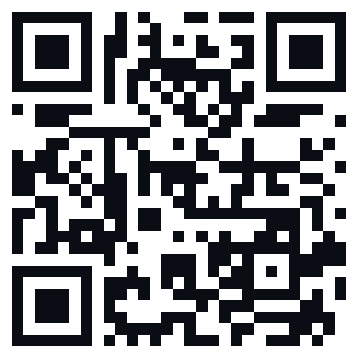
다음 한 걸음
시·도 복지과와
함께 시범을 엽니다.
https://danjeongshot.vercel.app
support@danjeongshot.com
단정샷

